Slide 1
Разработка модуля оценивания параметров для систем с рандомизированными управлениями
Дипломная работы студентки 545 группы
Филипповой Анастасии Валерьевны
Научный руководитель: д.ф.-м.н., проф. Граничин О.Н.
Рецензент: Бондарев А.В.
Notes:
Здравствуйте, я Филиппова Анастасия. Мой научный руководитель – профессор кафедры системного программирования Граничин Олег Николаевич, рецензент – Бондарев Антон Владимирович. Тема моей дипломной работы – разработка модуля оценивания параметров для систем с рандомизированными управлениями.

Slide 2
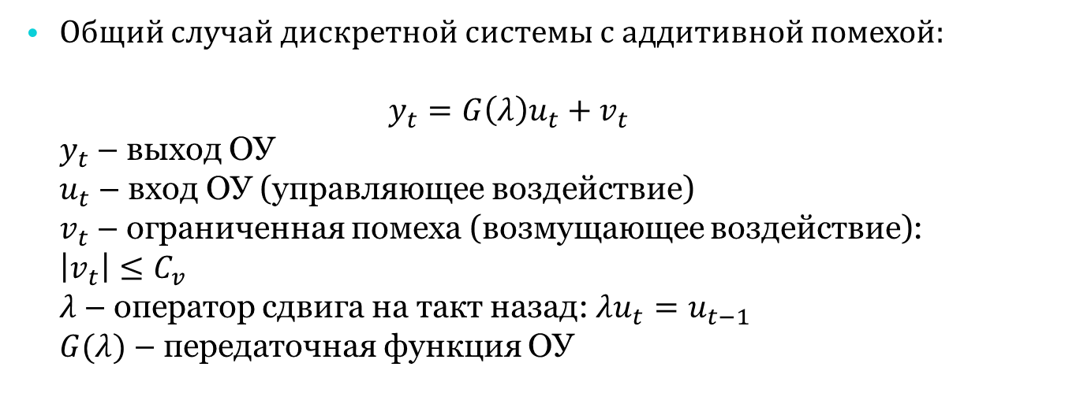
Модель объекта управления
Общий случай дискретной системы с аддитивной помехой:
$y_{t}=G\left(λ\right)u_{t}+v_{t}$
$y_{t}$ – выход ОУ
$u_{t}$ – вход ОУ (управляющее воздействие)
$v_{t}$ – ограниченная помеха (возмущающее воздействие): $\left|v_{t}\right|≤C_{v}$
$λ$ – оператор сдвига на такт назад: $λu_{t}=u_{t−1}$
$G(λ)$ – передаточная функция ОУ
Notes:
Задачи управления встречаются в жизни очень часто. Из-за их разнообразия, ценно иметь математическую модель для описания процесса управления в общем случае. В науке теории управления рассматриваются различные модели, но в большинстве практических случаев применима следующая модель дискретной системы с аддитивной помехой.

Slide 3
Предметная область
Управление
Идентификация параметров
Адаптивное управление
Notes:
Предметной областью моей работы являются задачи, решаемые в теории управления. Первой и основной задачей является собственно управление некоторой динамической системой. К сожалению, обычно модель не полна, в том плане, что параметры передаточной функции полностью или частично не известны. Отсюда вытекает вторая основная задача теории управления – идентификация параметров передаточной функции. Каждая из этих задач сама по себе не проста, а в практически полезных ситуациях зачастую приходится решать обе задачи одновременно. В таких случаях говорят об «адаптивном управлении».

Slide 4
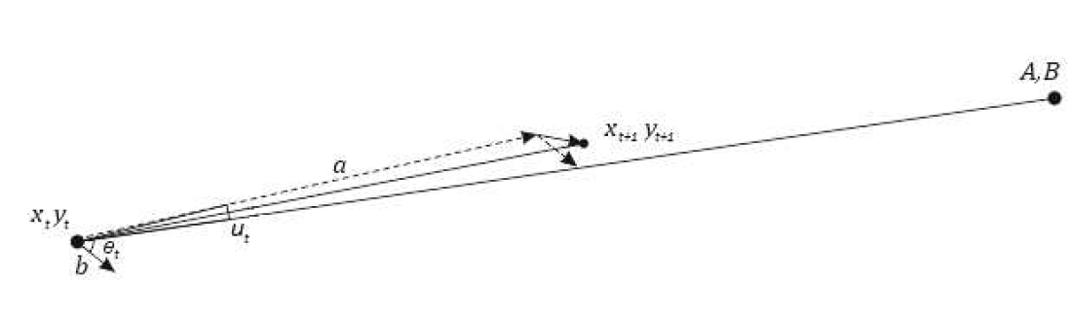
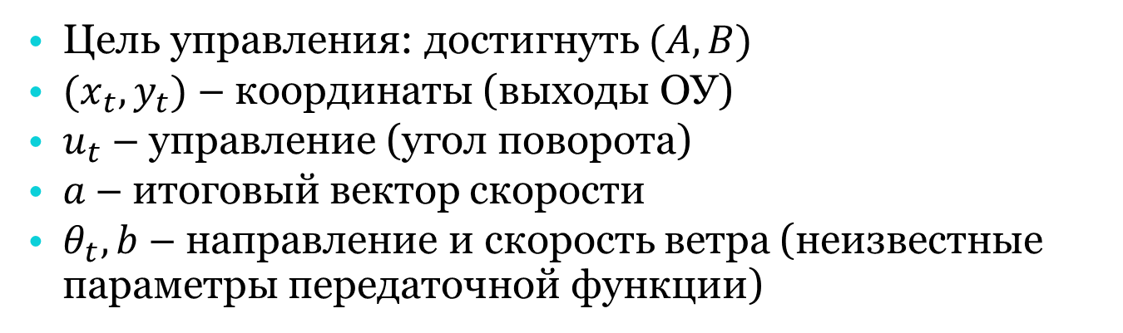
Управление БПЛА
Цель управления: достигнуть $(A,B)$
$(x_{t},y_{t})$ – координаты (выходы ОУ)
$u_{t}$ – управление (угол поворота)
$a$ – итоговый вектор скорости
$θ_{t},b$ – направление и скорость ветра (неизвестные параметры передаточной функции)
Notes:
Хорошим примером задачи адаптивного управления является решаемая на нашей кафедре задача управления беспилотным летательным аппаратом. Изначально самолёт находится в точке $(x_{t},y_{t})$. Целью управления является движение по заданной траектории до точки $(A,B)$. На самолёт дует ветер с направлением $θ_{t}$ и скоростью $b$, сдувающий его с траектории. Для решения задачи необходимо подавать управление $u_{t}$, компенсирующее влияние ветра. Характеристики ветра в данном случае являются неизвестными параметрами передаточной функции, требующими идентификации.

Slide 5
Проблематика
Обилие теоретических работ – множество алгоритмов
Алгоритмы зависят от большого количества параметров
В практических задачах приходится комбинировать различные алгоритмы
Notes:
Теория управления активно развивается, что приводит к постоянному увеличению количества теоретических работ в данной области. При этом сами алгоритмы решения поставленных задач зависят от огромного количества параметров. Ситуация усугубляется ещё и тем, что в практических задачах алгоритмы приходится совмещать в различных комбинациях. В данной дипломной работе предлагается следующее решение: разработать модуль для подбора параметров алгоритмов, позволяющий удобно и наглядно проводить тестирование и сравнение их работы.

Slide 6
Постановка задачи
Реализовать симулятор с возможностью выбора параметров объекта управления и типов неопределённостей (помех)
Спроектировать расширяемый модуль адаптивного управления с возможностью выбора используемых алгоритмов и задания их начальных параметров
Реализовать модуль адаптивного управления с возможностью встраивания в реальную физическую систему путём замены симулятора на данные датчиков
Реализовать несколько базовых алгоритмов
Notes:
Конкретно, передо мной были поставлены следующие задачи: реализовать симулятор процесса управления, спроектировать и реализовать расширяемый модуль адаптивного управления с возможностью встраивания в реальную физическую систему. А также реализовать несколько алгоритмов для демонстрации работы модуля.

Slide 7
Существующие решения
MATLAB/Simulink
  Control System Toolbox
GNU Octave/Scicos
  Octave Control Systems Toolbox
Notes:
Рассмотрим существующие средства, с помощью которых обычно производится моделирование различных систем управления. Первым и наиболее известным является инструмент MATLAB’а Simulink. Работа с Simulink состоит в визуальном построении схемы взаимодействующих блоков, их настройки и дальнейшей симуляции полученной системы.
Также существует open-source’ый аналог для пакета GNU Octave. После рассмотрения средств был сделан вывод, что для написания встраиваемого модуля ни MATLAB, ни Octave не подходят. В случае MATLAB’а существует возможность генерация кода на C/C++ под некоторые платформы, но код при этом получается слишком громоздким и данная возможность доступна далеко не для всех платформ. В случае же open-source’ного аналога средств для генерации кода нет вообще.

Slide 8
Выбор технологий
Управляемый язык (Java, .NET)
  Интерпретация байт-кода
  Сборщик мусора
  Потери производительности
Компилируемый язык (C, C++)
  Ручное управление памятью
  Большие затраты на разработку
Notes:
Таким образом был сделан вывод о необходимости использования классических языков программирования. Крайне не желательно использование управляемых языков в ситуациях, где требуется хорошее время отклика, а тем более в системах реального времени, где они вообще не применимы. Тем самым, выбор пал на компилируемые языки, среди которых был взят самый распространённый из них – язык C++.

Slide 9
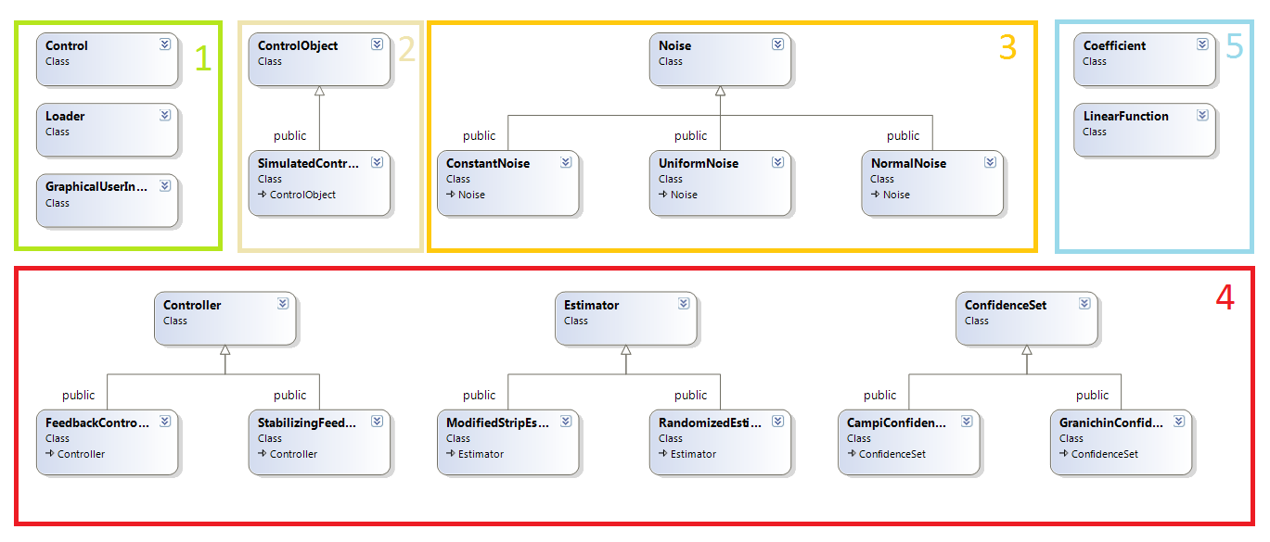
Архитектура
Notes:
Архитектура созданного модуля представлена на слайде. Её можно разделить на 5 частей. Первая часть – ядро, в котором представлены классы для собственно процесса управления. Вторая часть – классы, описывающие различные объекты управления. Третья – различные виды неопределённостей. Четвёртая – алгоритмы. Алгоритмы представлены тремя различными типами – регуляторы, алгоритмы идентификации и алгоритмы построения доверительного множества. Пятая и последняя часть – вспомогательные классы.

Slide 10
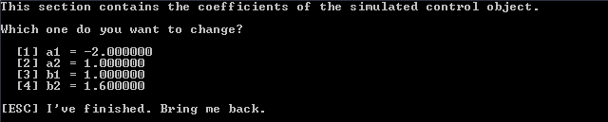
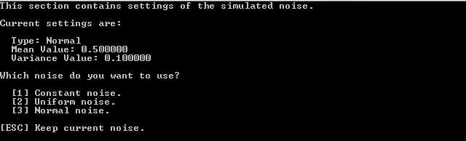
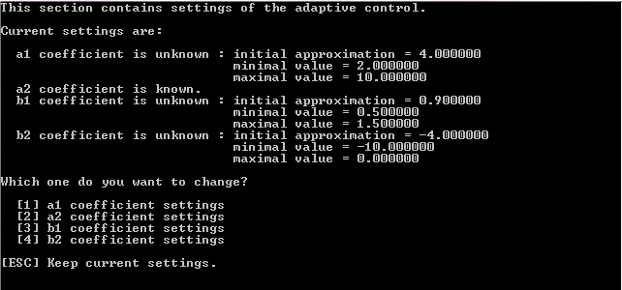
Notes:
На этом слайде представлен процесс настройки симулятора, а именно задание параметров передаточной функции симулируемого объекта управления, выбор типа и параметров помехи. А также настройка начальных параметров процесса адаптивного управления.

Slide 11
Алгоритмы
Регуляторы:
  Алгоритм регулятора обратной связи
  Алгоритм стабилизирующего регулятора обратной связи
Алгоритмы идентификации:
  Рандомизированный алгоритм идентификации параметров
  Стабилизирующий алгоритм «модифицированная полоска»
Алгоритмы построения доверительного множества:
  Алгоритм Campi M.C. для построения доверительного множества
  Алгоритм Граничина О.Н. для построения доверительного множества
Notes:
В демонстрационных целях были реализованы следующие алгоритмы: два регулятора для стабильных и нестабильных систем. То есть алгоритмы, которые по входам и выходам в предыдущие моменты времени генерируют следующий вход. Алгоритмы идентификации представлены рандомизированным алгоритмом типа стохастической аппроксимации, а также стабилизирующим алгоритмом «модифицированная полоска», необходимым для предотвращения роста входов и выходов в процессе идентификации. Для работы «полоски» необходимы границы, в которых находятся значения неизвестных параметров. Алгоритмы построения доверительного множества предназначены для нахождения таких множеств значений параметров, в которых с задаваемой вероятностью находится точное их значение. В работе представлено два таких алгоритма. Алгоритм Граничина предлагает специальную перепараметризацию системы, позволяющую уменьшить объём вычислений по сравнению с алгоритмом Марко Кампи.

Slide 12
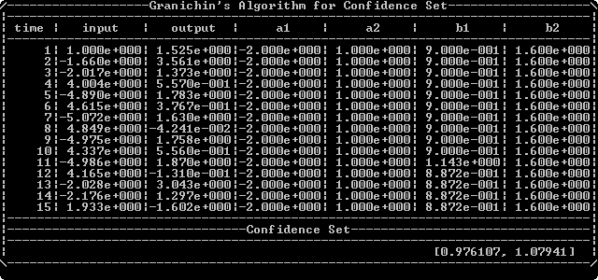
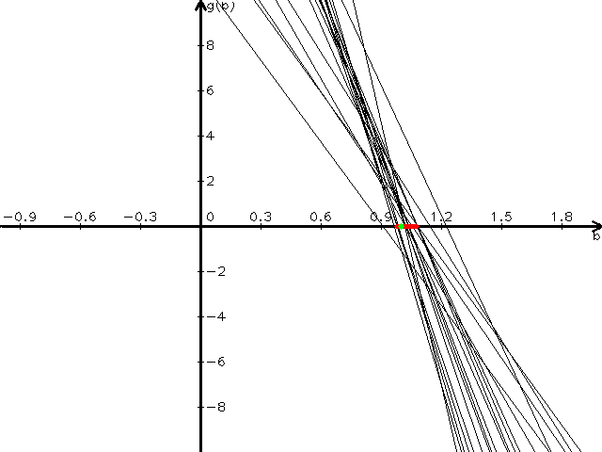
Notes:
На данном слайде показаны результаты работы алгоритма построения доверительного множества Граничина Олега Николаевича.

Slide 13
Апробация
Произведена пробная сборка модуля под архитектуру микропроцессора ARM
Планируется внедрение в БПЛА проекта SmartFly для корректировки траектории полёта
Notes:
Для демонстрации возможности встраивания модуля, была произведена сборка модуля под архитектуру микропроцессора ARM с использование кросс-компилятора. В ближайшем будущем планируется внедрение модуля в систему управления беспилотным летательным аппаратом в проекте SmartFly для корректировки траектории полёта.

Slide 14
Заключение
Реализован симулятор с возможностью выбора параметров объекта управления и типов неопределённостей (помех)
Реализован расширяемый модуль адаптивного управления на языке C++
Реализованы следующие алгоритмы:
  Алгоритм регулятора обратной связи
  Алгоритм стабилизирующего регулятора обратной связи
  Рандомизированный алгоритм идентификации параметров
  Стабилизирующий алгоритм «модифицированная полоска»
  Алгоритм Campi M.C. для построения доверительного множества
  Алгоритм Граничина О.Н. для построения доверительного множества
Производится встраивание в БПЛА
Notes:
Таким образом, в рамках дипломной работы был спроектирован и реализован на языке C++ расширяемый модуль адаптивного управления с возможностью встраивания в физическую систему. Для тестирования и сравнения алгоритмов был создан симулятор процесса управления. Вместе с модулем был реализован набор базовых алгоритмов. Произведена пробная сборка модуля для интеграции в систему управления БПЛА.

